Slide 1
第五节 函数的泰勒级数
一、泰勒级数
二、函数展开成幂级数
三、欧拉公式
四、小结

Slide 2
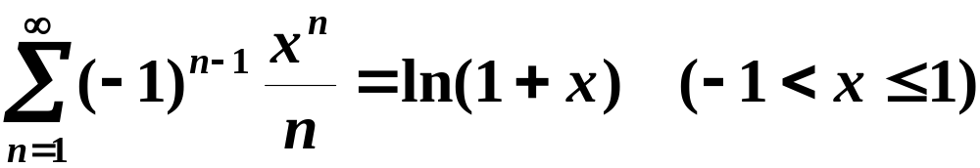
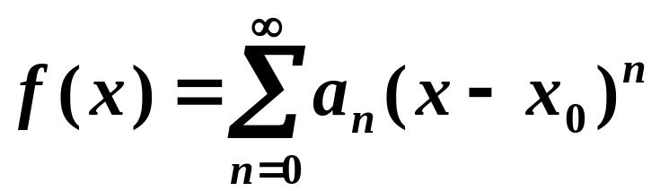

一、泰勒级数
上节例题
存在幂级数在其收敛域内以f(x)为和函数
问题:
1.如果能展开, 是什么?
2.展开式是否唯一?
3.在什么条件下才能展开成幂级数?

Slide 3
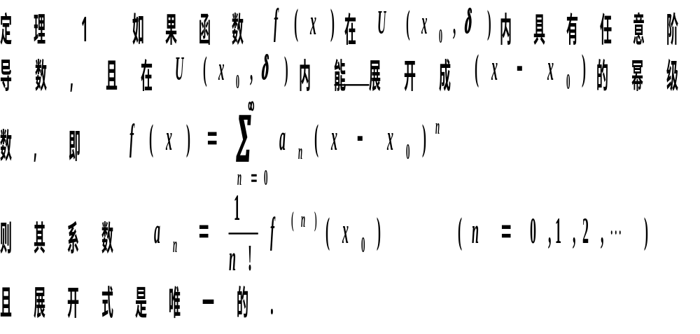
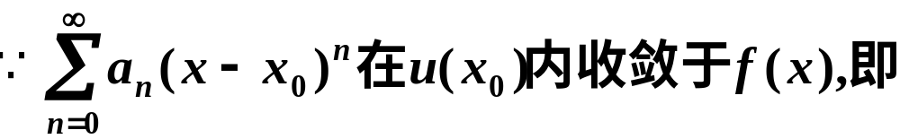
证明

Slide 4

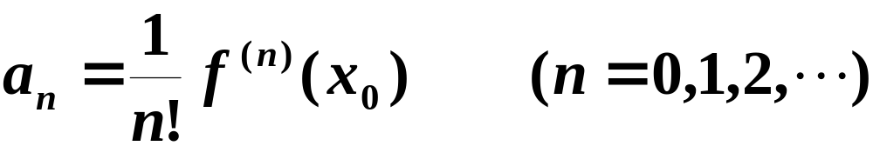
逐项求导任意次,得
泰勒系数
泰勒系数是唯一的,

Slide 5
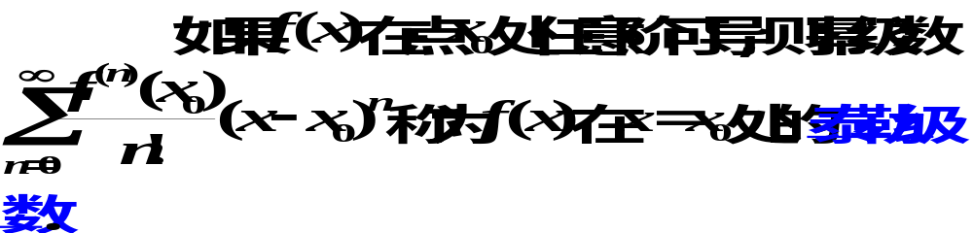

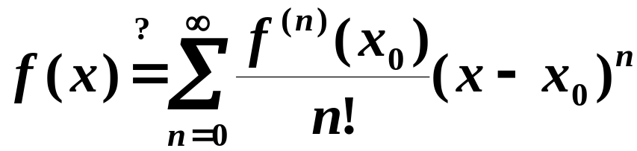
定义
问题
泰勒级数在收敛区间是否收敛于f(x)?
不一定.

Slide 6
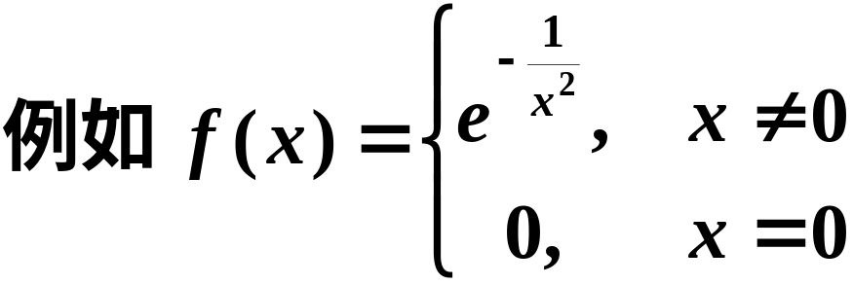

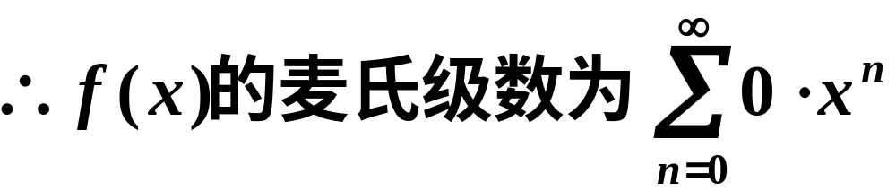
在x=0点任意可导,
可见

Slide 7

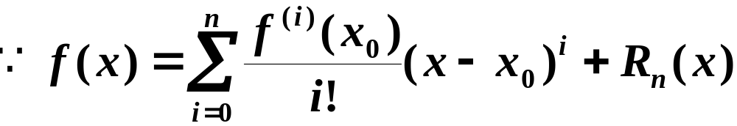

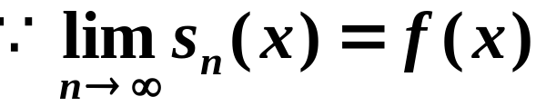
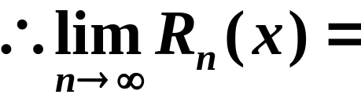
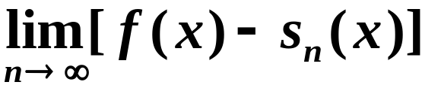

证明
必要性

Slide 8

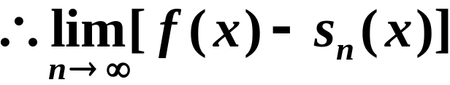
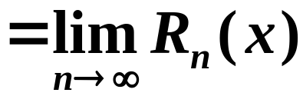

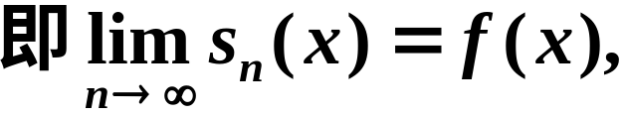
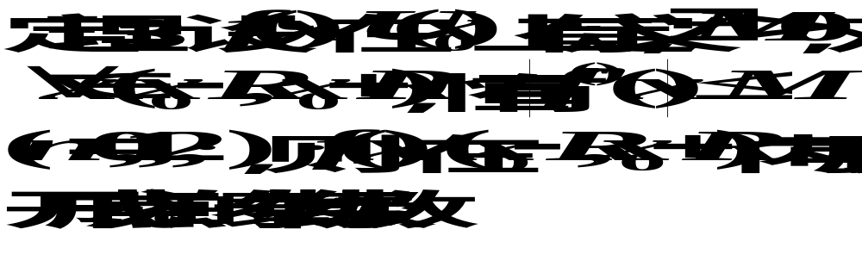
充分性

Slide 9
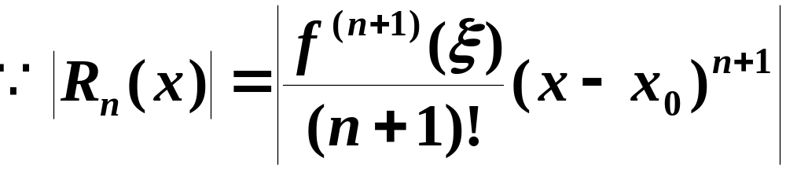
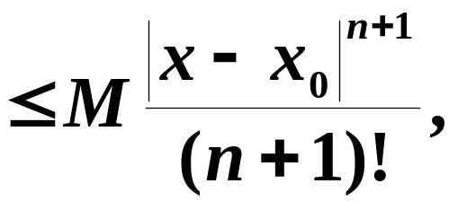
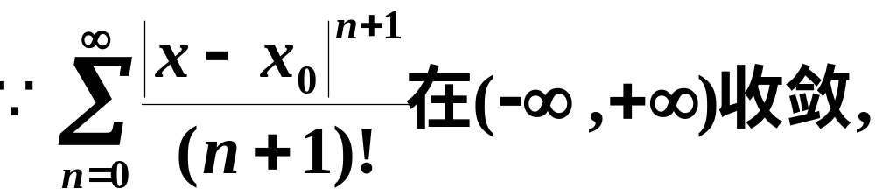

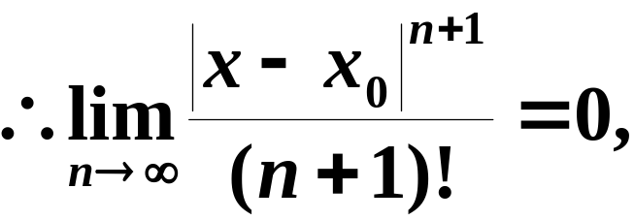
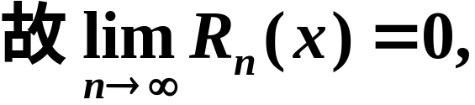

证明

Slide 10
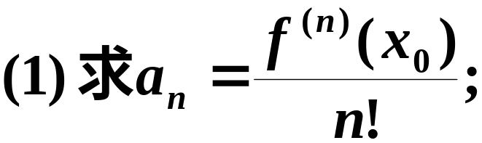
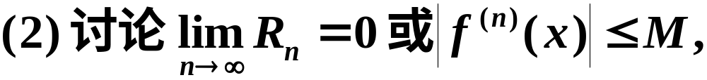
二、函数展开成幂级数
1.直接法(泰勒级数法)
步骤:

Slide 11
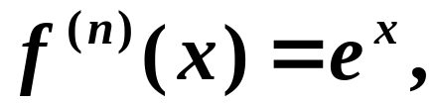
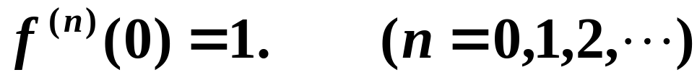
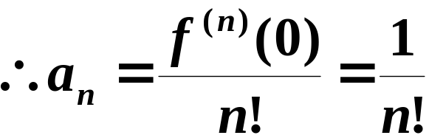


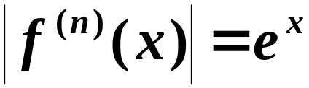


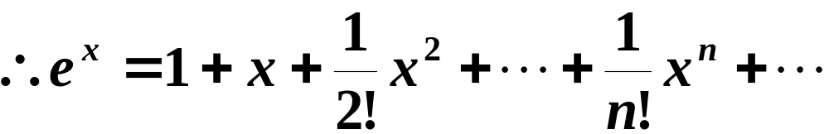

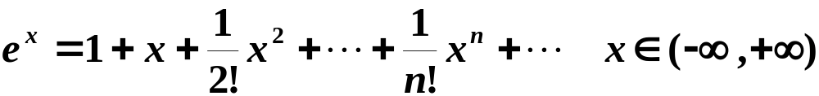
例1
解
由于M的任意性,
即得

Slide 12
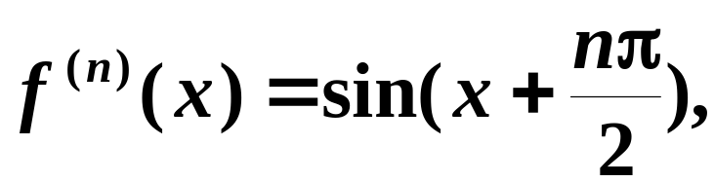
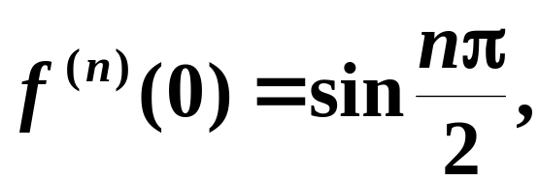
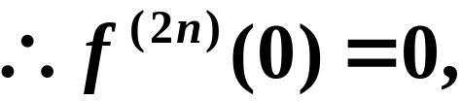
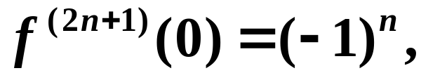
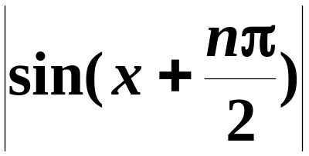
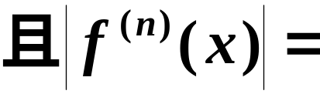


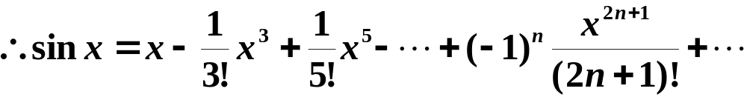
例2
解

Slide 13
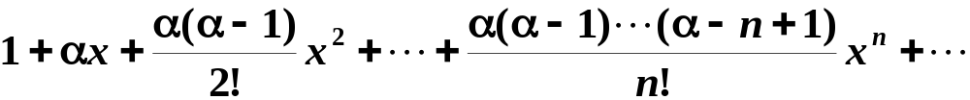
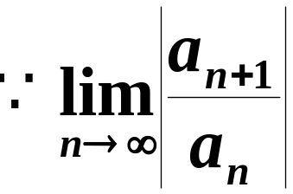
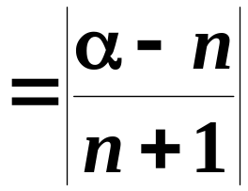


例3
解

Slide 14

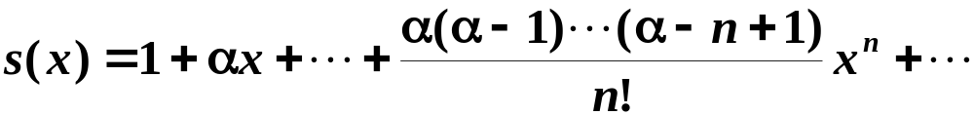
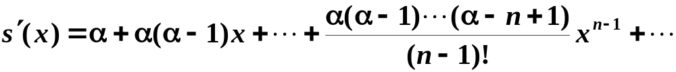
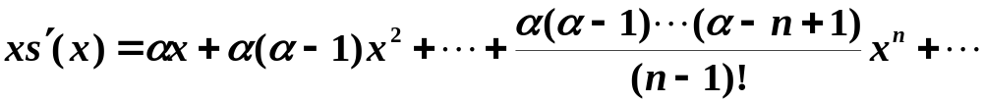

Slide 15


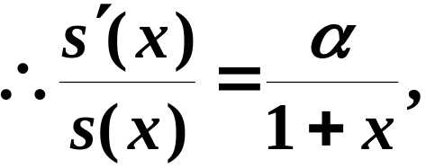

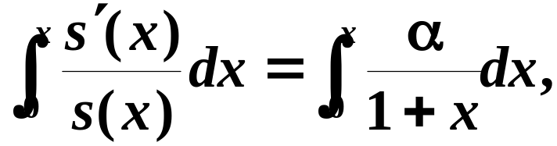

两边积分
得

Slide 16

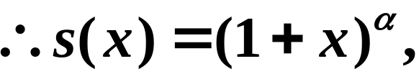
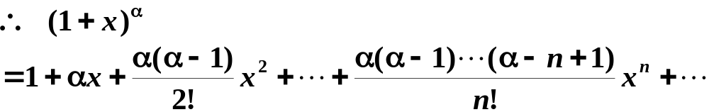
即
牛顿二项式展开式
注意:

Slide 17
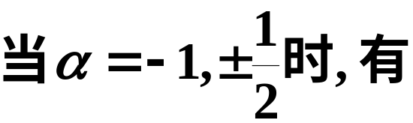
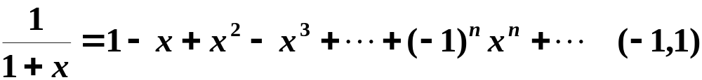
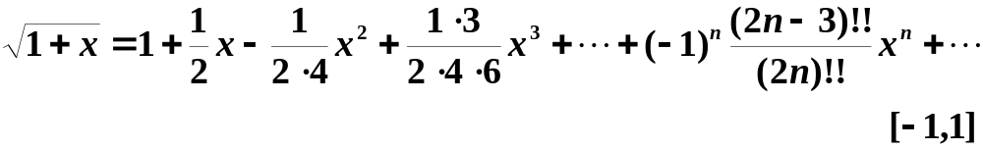

双阶乘

Slide 18




2.间接法
根据唯一性, 利用常见展开式, 通过变量代换, 四则运算, 恒等变形, 逐项求导, 逐项积分等方法,求展开式.
例如

Slide 19








Slide 20





例4
解

Slide 21






例5

Slide 22






3.利用幂级数展开式求和

Slide 23


三、欧拉公式
复数项级数:

Slide 24





复数项级数绝对收敛的概念
三个基本展开式

Slide 25







Slide 26




欧拉公式
揭示了三角函数和复变数指数函数之间的一种关系.

Slide 27
四、小结
1.如何求函数的泰勒级数;
2.泰勒级数收敛于函数的条件;
3.函数展开成泰勒级数的方法.
4.欧拉公式

Slide 28
思考题
什么叫幂级数的间接展开法？

Slide 29
思考题解答
从已知的展开式出发, 通过变量代换、四则运算或逐项求导、逐项积分等办法,求出给定函数展开式的方法称之.

Slide 30

练 习 题

Slide 31

练习题答案

Slide 32


